Slide 1
Escuela de Formación Continua Licenciatura en Gestión Tecnológica
Explotación y administración
de Base de datos
Cloud Computing
Docentes:
Juan Otaegui jotaegui@unlam.edu.ar
José Leta jleta@unlam.edu.ar
Notes:
1

Slide 2
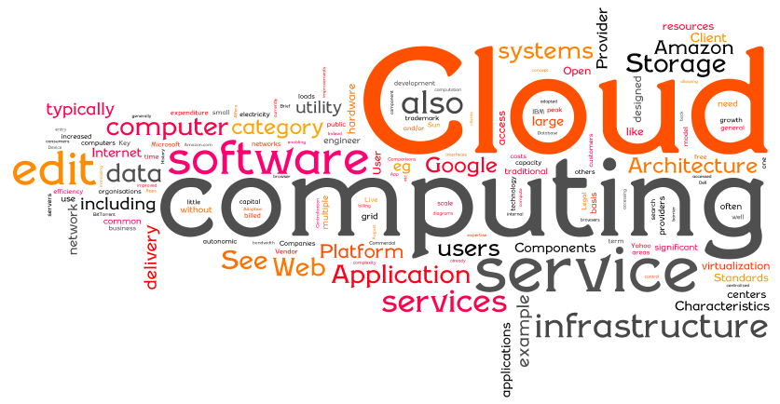

Slide 3
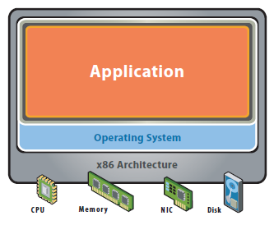
Traditional App/Server

Slide 4

Virtualization - Green Focus
The Reality:
Most servers only use 5-15% of their capabilities on average, while consuming 60-90% of their peak power.
The Solution - Virtualization:
Use one server to host multiple applications.
Reduce energy consumption
Reduce CO2 emissions
Running fewer, highly utilized servers frees up space and power.
Less space and power is better for environment and saves money.

Slide 5
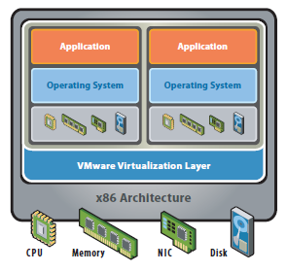
Virtual Server Model

Slide 6
VM technology allows multiple virtual machines to run on a single physical machine.
App
App
App
App
App
Xen
Guest OS
(Linux)
Guest OS
(NetBSD)
Guest OS
(Windows)
VMWare
VM
VM
VM
Virtual Machine Monitor (VMM) / Hypervisor
UML
SO (Tipo 2)
Denali
Hardware (Tipo 1)
etc.
6
Notes:
Una hipervisor (en inglés hypervisor) o monitor de máquina virtual (virtual machine monitor)​ es una plataforma que permite aplicar diversas técnicas de control de virtualización para utilizar, al mismo tiempo, diferentes sistemas operativos (sin modificar o modificados, en el caso de paravirtualización) en una misma .
Proviene del termino anterior <<superviso>> que se aplica a kernels en SO. Viene desde los 60/70s cuando en MAINFRAME de IBM se ponían varios SO virtuales sirviendo a múltiples usuarios.
Uno de los 1ros para PC fue VMWare. (finales de los 90s) AMD e Intel promorcionaron hard adicional para poder virtualizar arquitectura x86.
Hipervisor tipo 1 o Nativo corre directamente sobre el HARDWARE. VMWare ESXi. XEN.Oracle VM Server. Microsoft HiperV Server.
Hipervisor tipo 2 o Hosted corre sobre un SO. VirtualBOX VMWare Workstation Virtual PC

Slide 7
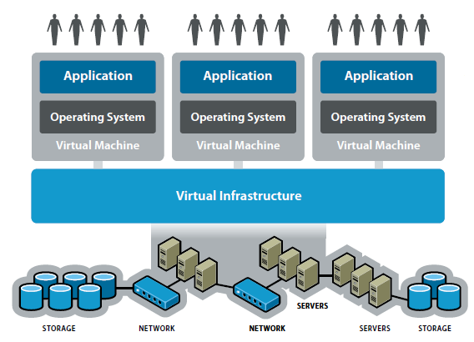
Massively Virtualized Model - Cloud

Slide 8
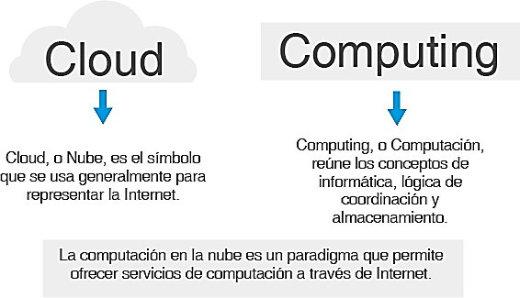
Definición

Slide 9
A Golden Era in Computing
Powerful multi-core processors
Explosion of domain applications
General purpose graphic processors
Proliferation of devices
Superior software methodologies
Wider bandwidth for communication
Virtualization leveraging the powerful hardware

Slide 10
La nube como un Servicio
Cloud Computing
Tecnología emergente de Servicios Web para:
La Entrega de Servicios escalables y de Contenidos (el ‘alimento’ que nos da la nube)
La Plataforma de Consumo: Aplicaciones y Contenidos (el ‘negocio’ de la nube).
Fundamentos tecnológicos principales:
La Arquitectura Orientada-al-Servicio - SOA (Service-Oriented Architecture)
La Virtualización del hardware y software
Objetivo: compartir recursos entre: consumidores, socios y vendedores de toda la cadena de valor de la nube.

Slide 11
Un paseo por las Arquitecturas
La evolución de la arquitectura de las TI y sus principios
Conseguir un universo de información fácil de compartir y escalar.
Resistencia ante fallos.
Balanceo de carga de procesamiento.
Clientes ligeros.
Personalización del entorno.
Menor costo y más eficiencia.
Usuario final menos especializado.
Mainframes
PCs
Arquitectura Cliente/Servidor
Arquitectura Web
Grid
Cloud
Notes:
GRID: Sistemas distribuidos en un gran numero de clusters unidos en red. El programador o soft lo percibe como un único cluster.

Slide 12
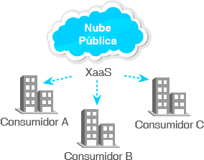
Tipos de nubes
Nubes públicas.
Estas se administran externamente por terceros, los contenidos de distintos clientes pueden encontrarse ubicados en los mismos servidores. Clásico ejemplo: sistemas de almacenamiento.
Los usuarios finales usan la infraestructura de la nube en todas sus capas y no conocen qué trabajos de otros clientes pueden estar corriendo en el mismo servidor o red.

Slide 13
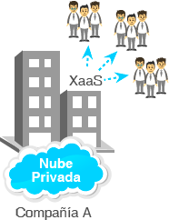
Tipos de nubes
Nubes privadas
En este caso el proveedor es propietario del servidor, red, y disco y pueden decidir qué usuarios están autorizados a utilizar la infraestructura. Las nubes privadas están en una infraestructura manejada por un solo administrador que controla qué aplicaciones debe correr y dónde.
Son una buena opción para las compañías que necesitan alta protección de datos y manipulaciones a nivel de servicio.
Notes:
Algunos ejemplos de nubes públicas son: Dropbox, Google Drive, Etc.
Las nubes privadas son admnistradas desde la propia institución que las utiliza: Universidades.
13

Slide 14
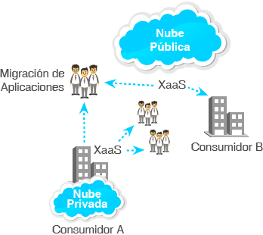
Tipos de nubes
Nube Hibrida
La infraestructura de nube se compone de una serie de nubes de todo tipo, pero las nubes tienen la capacidad de comunicarse a través de sus interfaces para permitir que los datos y / o aplicaciones pueden mover de una nube a otra.
Notes:
Esto puede ser una combinación de nubes privadas y las nubes públicas que apoyen la necesidad de conservar algunos datos en una organización, así como la necesidad de ofrecer servicios en la nube.
14

Slide 15
Características principales
Auto-Servicio bajo demanda
Permitir el acceso desde la red (pública, privada, híbrida, comunitaria)
Asignación de recursos en modo multiusuario
Capacidad de rápido crecimiento
Servicio medido
Elasticidad y escalabilidad
Seguridad

Slide 16

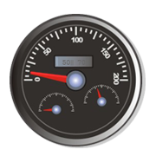

Amenazas
¿Dónde están mis datos?
¿Quién es el propietario?
¿Quién tiene acceso a esta información?
Seguridad y confidencialidad
Rendimiento
Los proveedores de tecnología
Es la nube muy rápida?
¿Puede la nube ser eficiente para mis aplicaciones?
¿Puede ofrecer el rendimiento que pagué?
¿Puedo permitirme pasar a una plataforma propietaria?
¿Existen normas?
Notes:
¿Cómo mido el rendimiento por el cual estoy pagando? ¿Cómo se audita el rendimiento? Normas: Ejemplo GNU

Slide 17
Ventajas y Desventajas
Ventajas
Integración fácil y rápida
Prestación de servicios a nivel mundial
Sin instalación de ningún tipo de hardware para la empresa
Menor inversión para empezar a trabajar (ROI)
Implementación mas rápida, en cuestión de días u horas y con menos riesgos.
Uso eficiente de energía ya que se consume sólo la necesaria.
Desventajas
Los datos “sensibles” del negocio no residen en las instalaciones de la empresa.
Dependencia a la disponibilidad de acceso a Internet
Interdependencia a los proveedores de servicios
La información de la empresa debe recorrer diferentes nodos y cada uno de ellos son un foco de inseguridad
Velocidad de respuesta, para los sistemas muy críticos puede no ser tan alta

Slide 18
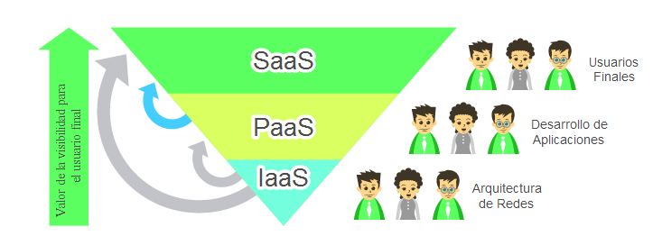
Arquitectura de la nube:
Modelos de servicio y despliegue:
La adopción de servicios de computación en la nube están creciendo a gran velocidad y una de las razones se debe a su arquitectura que acentúa los beneficios de servicios compartidos en lugar de productos aislados
Notes:
18

Slide 19
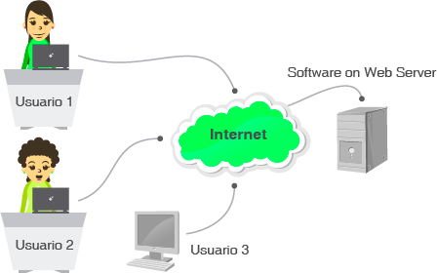
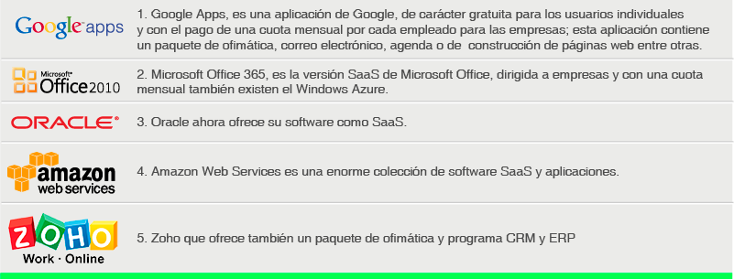
Software como servicio (SaaS)
SaaS es un modelo de software basado en la web que proporciona software totalmente disponible a través de un navegador web.
Notes:
un modelo SaaS el usuario no tiene que preocuparse por conocer dónde está alojado el software, qué tipo de sistema operativo se utiliza o sí está escrito en lenguaje PHP, Java o .Net. Además el usuario no tiene que instalar ningún programa de software como si se hace un modelo tradicional. El consumidor no gestiona ni controla la infraestructura fundamental de la nube, incluyendo red, sistemas operativos, servidores ni incluso las características o funcionalidades de las aplicaciones individuales, con la excepción de la posible configuración que pueda requerir en el lado del usuario.
¿Hay alguna desventaja (contra) en el modelo de software como servicio (SaaS)?
Sí, hay algunos inconvenientes, pero sólo para un sector limitado de clientes. Por ejemplo, SaaS ofrece el software a través de la web, por lo tanto, no hay tiempo de espera. En aplicaciones donde el tiempo en milisegundos es importante, SaaS se retrasa comparado con el software basado en escritorio. SaaS requiere que los usuarios de software confíen en el proveedor para el manejo de datos.
19

Slide 20
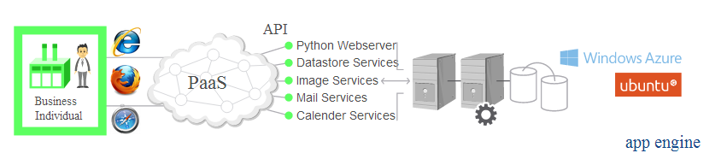
Plataforma como servicio (PaaS)
Paas es similar a SaaS, aunque el servicio es un entorno complejo de desarrollo de aplicaciones y no sólo el uso de una aplicación. Las soluciones de PaaS se diferencian de SaaS en que proporcionan una plataforma de desarrollo virtual alojado en la nube y accesible desde un navegador web.
Notes:
20

Slide 21
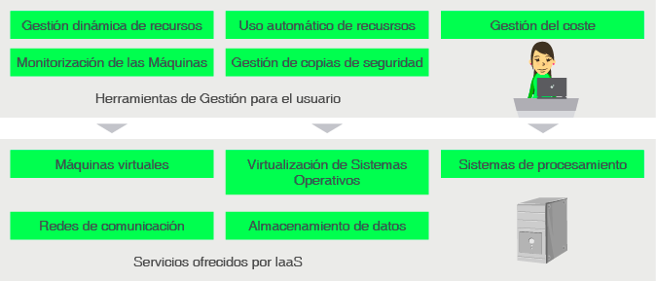
Infraestructura como Servicio (IaaS)
En lugar de comprar un servidor, switches, firewalls, cables, etc y alojarlos en nuestra oficina o alquilar un servidor dedicado, contratamos capacidad de procesamiento, memoria, disco y ancho de banda a un proveedor de cloud hosting.
Notes:
El consumidor no gestiona ni controla la infraestructura fundamental de la nube, sin embargo tiene el control sobre los sistemas operativos, almacenamiento, aplicaciones desplegadas y, en su caso, control limitado sobre ciertos componentes específicos de redes.
En lugar de comprar un servidor, switches, firewalls, cables, etc y alojarlos en nuestra oficina o alquilar un servidor dedicado, contratamos capacidad de procesamiento, memoria, disco y ancho de banda a un proveedor de cloud hosting. Esto último es IaaS.
21

Slide 22
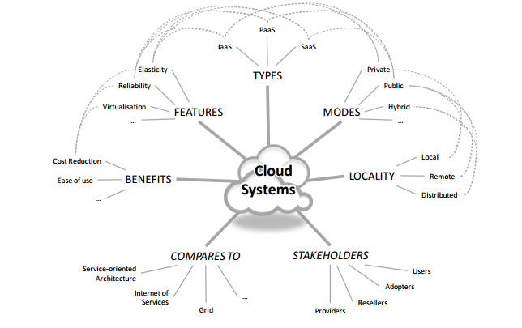

Slide 23
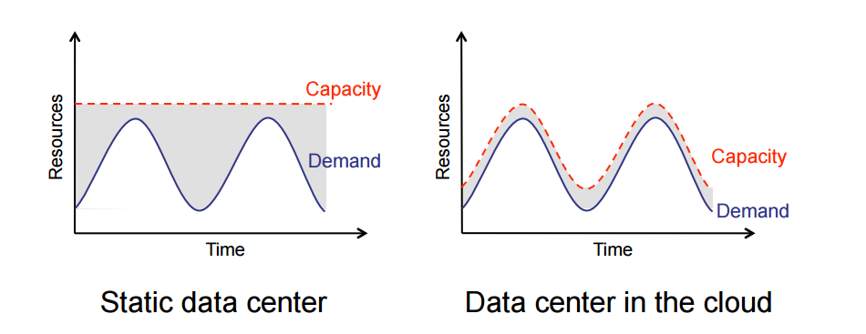
Método Conservador vs realidad
Notes:
Si no quisiéramos tener nunca ningún problema de escases de recursos en una plataforma deberíamos estimar muy bien los picos y proyectar un delta extra (imagen 1).
Lo ideal sería “acompañar la demanda” (imagen 2)

Slide 24
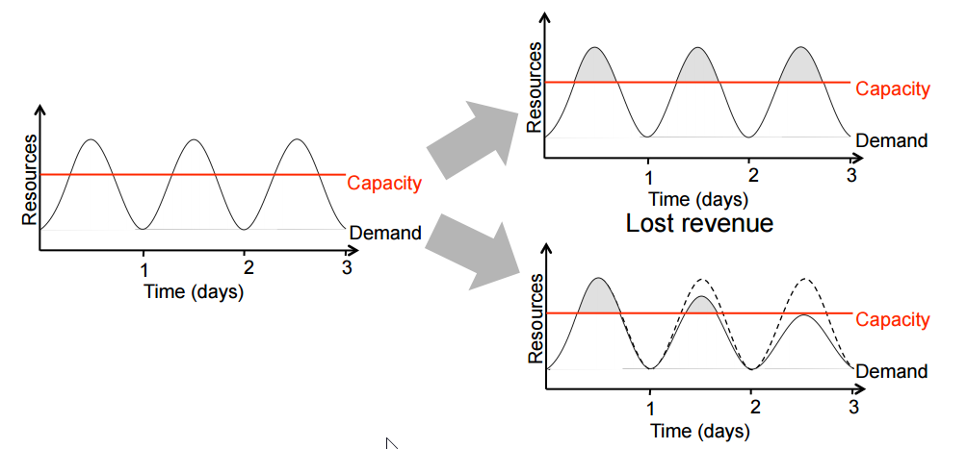
Lo más común
Notes:
Es muy común que una escases de recursos termine haciendo que la demanda baje con la consiguiente perdida de revenue (signifique lo que signifique).
Un programador producirá menos. Un eCommerce venderá menos. Una Web reducirá sus visitas.

Slide 25
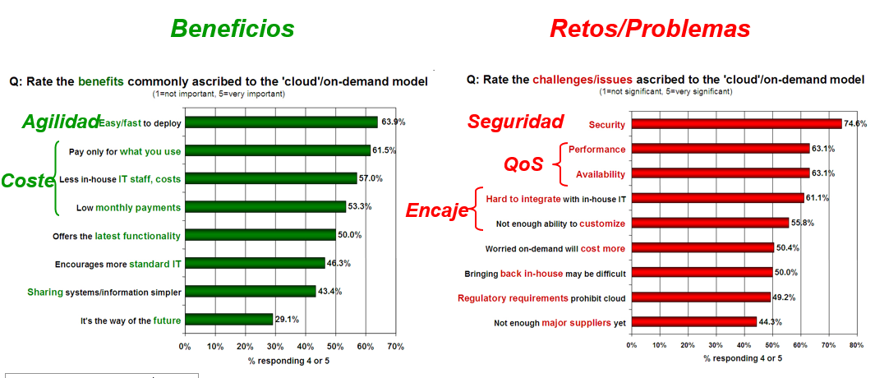

Slide 26
